Slide 1
SOMMAIRE.
01.
Présentation et genèse du projet
02.
Organisation du projet et cycle de développement
Ts.ED
03.
Les annotations TypeScript
04.
Utiliser le CLI pour créer des annotations et bien plus !
05.
Roadmap v6
06.
Questions / Réponses

Slide 2

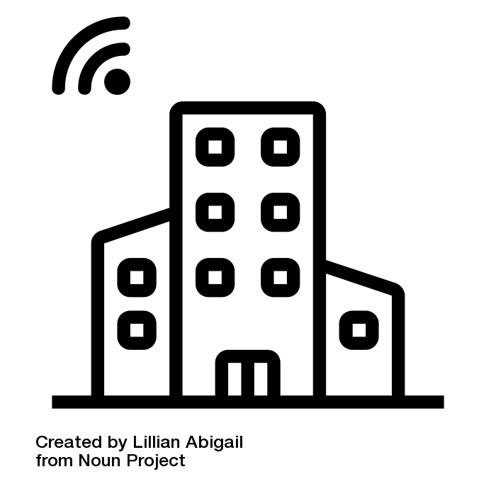

PRÉSENTATION.
Le framework Ts.ED est un framework backend Node.js écrit en TypeScript et utilise les annotations pour déclarer des routes, controleurs, services, etc…
PHILOSOPHIE
Inspiré de Spring et d’Angular. Fournit classes et décorateurs afin de simplifier le développement d’applications côté serveur.
FEATURES
Model
DI – Provider, Controller, Interceptors, etc…
Routing
Middlewares
Pipes
Authentication
Hooks
4
9+
…
ANS
TECHNOS
44 CONTRIBUTEURS
De développement, commits, releases, support, features et fix.
OPEN SOURCE
TypeScript, Node.js,
Express,
JsonSchema, Swagger,
SocketIO, Mongoose, TypeORM, GraphQL,
Passport.js
8
Donateurs
482
Releases
~8000
Weekly downloads
Notes:
Taux de visite (23 052 depuis janvier):
USA 16.35%
Inde 8.4%
France 6.05%
Brésil 5.60%
Allemagne 5.24%
Ukraine 4.21%
UK 3.35%
Italy 3.26%
Canada 2.36%

Slide 3
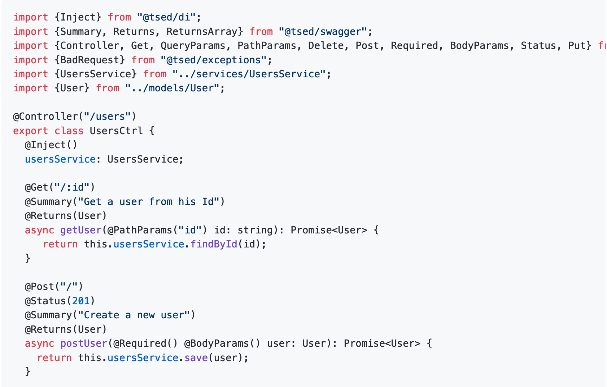
Notes:
Taux de visite (23 052 depuis janvier):
USA 16.35%
Inde 8.4%
France 6.05%
Brésil 5.60%
Allemagne 5.24%
Ukraine 4.21%
UK 3.35%
Italy 3.26%
Canada 2.36%

Slide 4
ORGANISATION DU PROJET ET
CYCLE DE DÉVELOPPEMENT.
CONVENTIONS
Pas de cycle de release précis
Breaking change == major version
Couverture de test élevée pour limiter les impacts
Documenter au maximum les concepts sur le site
OUTILLAGE
Yarn workspace/Lerna pour la gestion du projet en monorepository
Gestion des versions avec semantic-release
Déploiement automatisé avec Travis
Utilisation de Vuepress pour la documentation
v0
v1
v2
v3
v4
v5
Juin 2016
Sep 2016
Août 2017
Déc 2017
Fév 2018
Déc 2018
LE DÉVELOPPEMENT
Un besoin > Discussions > Développement et tests > Documentation > Release

Slide 5
LES DÉCORATEURS.
@log
class Person {
}
// version ECMAScript
export decorator @log {
@wrap(f => {
const name = f.name;
function wrappred(...args) {
console.log(`${name} with ${args.join(", ")}`);
f.call(this, ...args);
console.log(`ending ${name}`);
}
return wrapped
})
}
Standard proposé par Yehuda Katz.
Processus de normalisation Stage 2
https://github.com/tc39/proposal-decorators
PRINCIPES
Ajouter des métadonnées à une classe
Modifier des classes, méthodes, propriétés ou paramètres
LES TYPES
ClassDecorator
MethodDecorator
PropertyDecorator
ParamDecorator
LE PRINCIPE

Slide 6

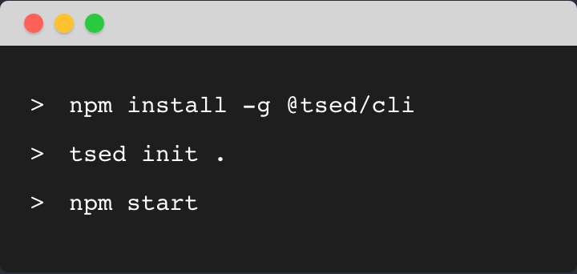
@TSED/CLI.
tsed init .
tsed generate
GÉNÉRATION D’UN PROJET
Choix des features:
DATABASE: TypeORM ou Mongoose
GraphQL, Passport.js, Socket.io, Swagger
Testing: Jest ou Mocha
Linter: Eslint ou TsLint, Prettier
GÉNÉRATION D’UN FICHIER
Choix du template:
Provider, Controller, Pipes, …
Decorators: Class, Method, …
Ts.ED decorators
Server

Slide 7

DEMO
Ressource: https://github.com/TypedProject/meetup-tsed-zenika

Slide 8
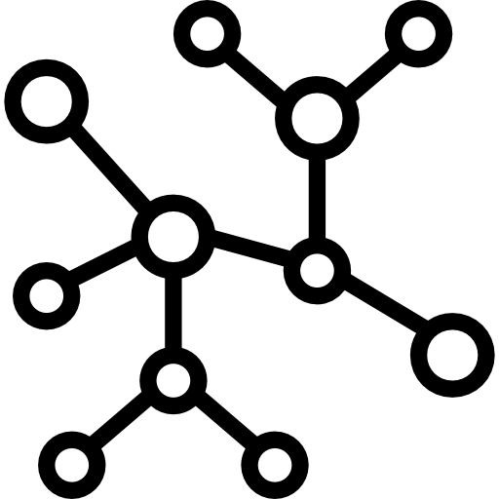

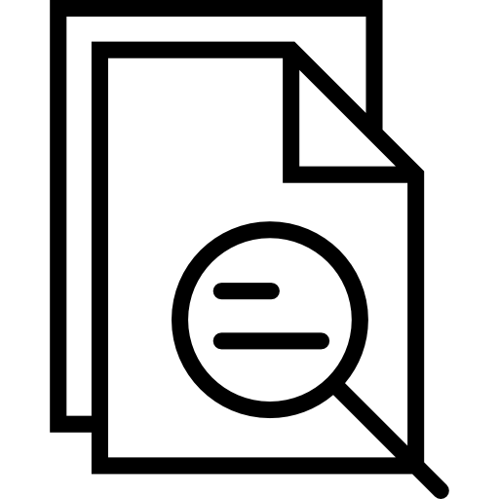
ROADMAP V6.
BREAKING CHANGES
Suppression des features dépréciées:
Filters
API ServerLoader
@Authenticathed remplacé par @UseAuth
Plus de validation au niveau du ConverterService
Suppression des packages:
@tsed/testing
@tsed/servestatic
@tsed/multipartfiles (?)
ts-express-decorators (module npm)
Plaftorm API
JsonSchema
OpenSpec
API flexible et ouverte
Possibilité de créer sa propre plateforme
Koa.js / Fastify.js
Nouvelle API
Ajout de décorateurs
Décorateurs chainés
API intégré au niveau CORE
Swagger 2
OpenSpec 3

Slide 9
ROADMAP V6.
BREAKING CHANGES
Suppression des features dépréciées:
Filters
API ServerLoader
@Authenticathed remplacé par @UseAuth
Plus de validation au niveau du ConverterService
Suppression des packages:
@tsed/testing
@tsed/servestatic
@tsed/multipartfiles (?)
ts-express-decorators (module npm)
PLAFTORM API
JSONSCHEMA
OPENSPEC
API flexible et ouverte
Possibilité de créer sa propre plateforme
Koa.js / Fastify.js
Nouvelle API
Ajout de décorateurs
Décorateurs chainés
API intégré au niveau CORE
Swagger 2
OpenSpec 3

Slide 10


DEVENEZ SPONSOR.
HTTPS://GITHUB.COM/SPONSORS/ROMAKITA
HTTPS://OPENCOLLECTIVE.COM/TSED

Slide 11


MERCI.
Romain Lenzotti
Consultant / Formateur
romain.lenzotti@zenika.com

